Slide 1
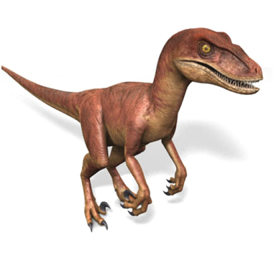
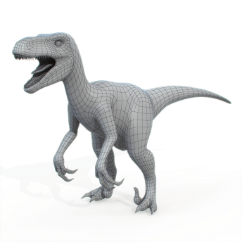
Infographie
Chapitre 05
La synthèse d’images

Slide 2
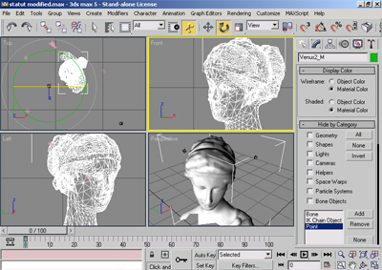
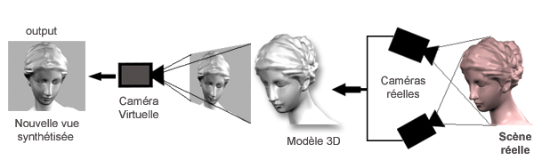
La synthèse d’image 3D
La synthèse d'image 3D souvent abrégée 3D (3D pour Trois Dimensions : x,y,z, les trois axes qui constituent le repère orthonormé de la géométrie dans l'espace) est un ensemble de techniques qui permet la représentation d'objets en perspective sur un moniteur d'ordinateur.

Slide 3
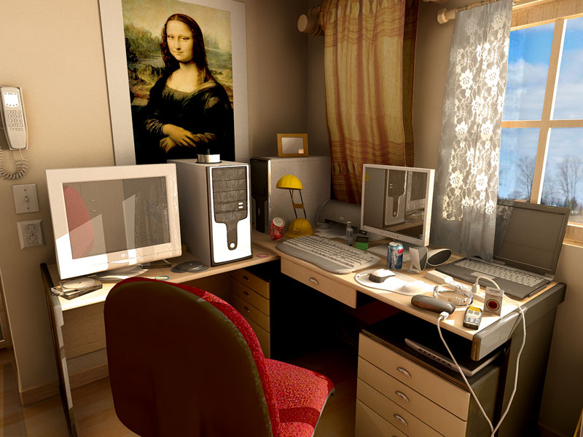
Scène 3D réaliste

Slide 4
Repère et système de coordination
La synthèse d'image 3D fait appel à un espace vectoriel. Cet espace est décomposé en 3 dimensions sur les axes cartésiens, nommés habituellement X, Y et Z.
+Y
+Y
+Z
0
0
+Z
+X
+X
Profondeur Z à droite
Profondeur Z à gauche

Slide 5
Elements graphiques 3D
Points, Lignes, Polygones et Objects en 3D
  Points: x, y, z
  Ligne: deux points
  Polygone: liste de sommets, coleur/texture
+Y
+Z
+X

Slide 6
Elements graphiques 3D
Les objets : Construits par un ensemble de polygones :
  Points
  Lignes
L’objet est un ensemble de points Dans le système de coordination
+Y
Polygones
+Z
+X

Slide 7

Projections
La projection d’un objet 3D sur un plan 2D est une image de la surface visible de cet objet.
Projection Perspective
Plan de vue
Projection parallèle

Slide 8
Transformations de base
Ils existent 3 transformations de base pour la manipulation des objets graphiques dans une scène :
  Translation
  Rotation
  Changement d’échelle (homothétie).

Slide 9
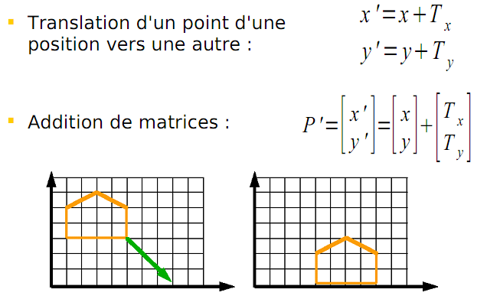
Transformations de base 2D
Translation

Slide 10
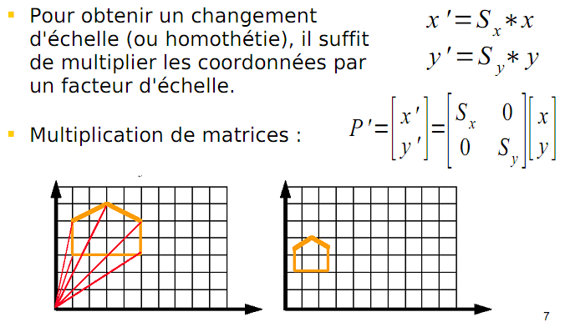
Transformations de base 2D
Changement d'échelle (homothétie)

Slide 11
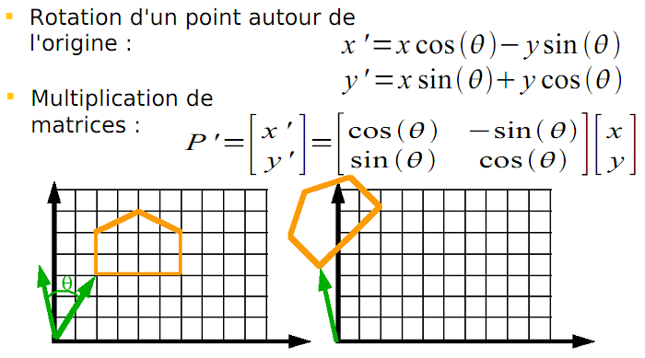
Transformations de base 2D
Rotation

Slide 12
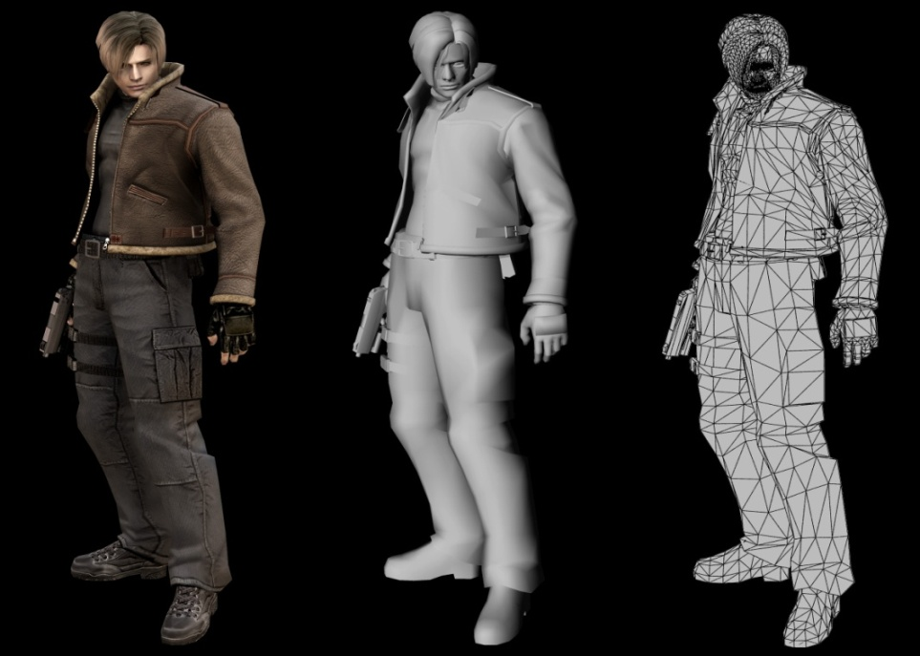
Etapes de la synthèse d’images 3D
La synthèse d'image 3D se décompose essentiellement en deux étapes :
  Modélisation : Modéliser ce que l'on veut visualiser ou représenter.
  Rendu : Effectuer la visualisation de ce que l'on a modélisé.
Rendu
Modélisation

Slide 13
Modélisation 3D
Modélisation 3D consiste à créer et organisés un ensemble d’objets géométriques avec des caractéristiques graphiques pour composer une scène à afficher .
Un objet est :
  Soit un ensemble de polygones (polyèdre). Série de points généralement sur un seul plan (appelé facette dans ce cas). Pleins ou non (mode ﬁl-de-fer).
  Soit des surfaces ou courbes calculées par une méthode particulière ( ex : Beziers, splines, fractales).
  Soit un assemblage hiérarchique d’objets canoniques qui ont un volume (ex : sphère, cube, cône, ...). Ces objets sont projetés/mis à échelle selon les besoins.

Slide 14
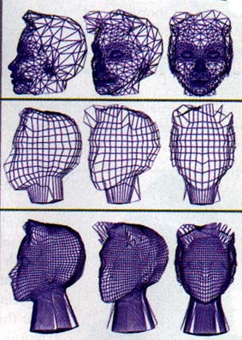
Modèlisation 3D
La création de modélisation 3D se rapproche de celle du sculpteur.

Slide 15
Modèlisation 3D
Un modèle est généralement complété par :
  La position de la caméra, son orientation, le cadrage, le champs de vision,
  La description de différents phénomènes tels que l’éclairage, l’ombrage, le brouillard, la transparence, le lissage…
  Définition de la nature des matériaux constituant les objets de la scène : texturage (procédés de remplissage de polygones).

Slide 16
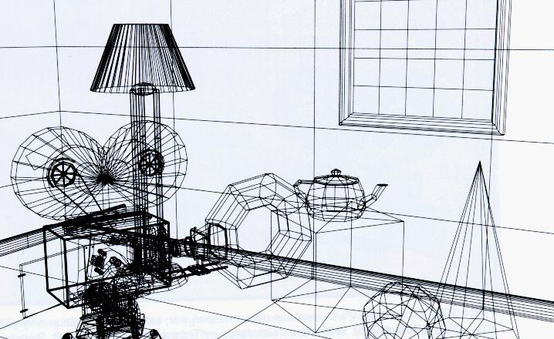
Etapes de modélisation 1
Modèle Fils-de-fer (wireframe)

Slide 17
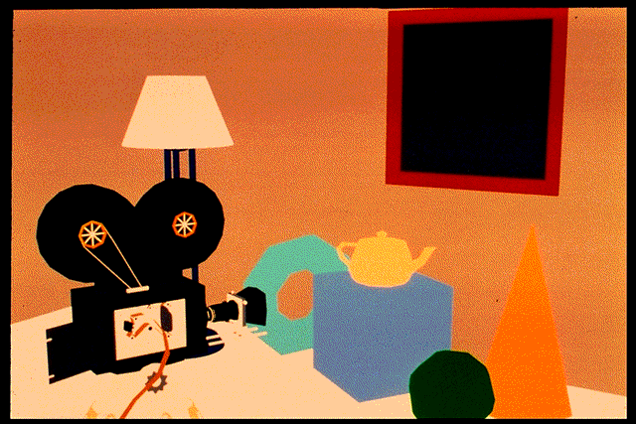
Etapes de modélisation 2
Modélisation : Visualisation surfacique et élimination des surfaces cachées.

Slide 18
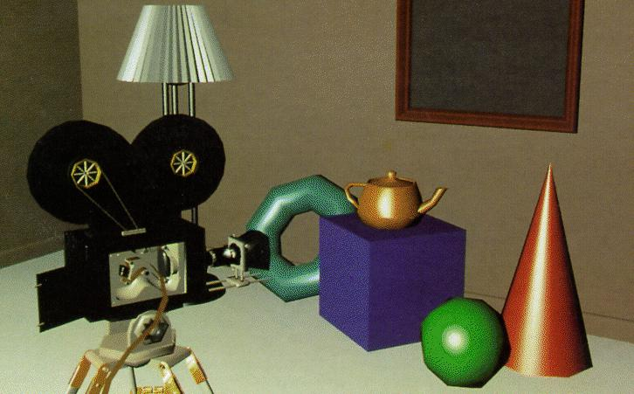
Etapes de modélisation 2
Éclairage et ombres :La maîtrise de la mise en lumière et de la mise en scène dans un logiciel de 3D est la base de la réalisation d’une image vraisemblable.
Ombre (shade) : projection d’un objet sur la scène (sur d’autres objets et/ou sur lui-même)

Slide 19
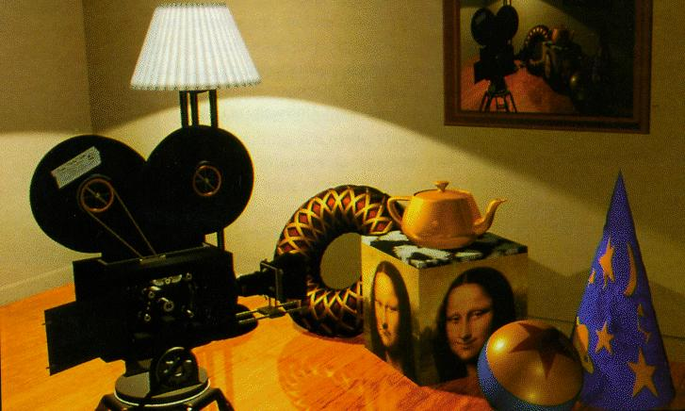
Texturage
Il est intéressant de représenter certains détails par le plaquage de textures sur les objets de la scène.

Slide 20
Le rendu
Le rendu est un processus informatique calculant l'image 2D (équivalent d'une photographie) d'une scène créée dans un logiciel de modélisation 3D comportant à la fois :
  des objets
  des sources de lumière
  Et un point de vue précis.
Le rendu consiste à calculer l’interaction de la lumière (reflection, refraction, diffusion, absorption) avec les objets composants la scène.
Techniques de rendu :
  Ray tracing (ne manipule pas bien la diffusion)
  Radiosity (ne manipule pas bien la reflection, très lourd)
  Photon mapping (donne de très bons résultats)

Slide 21
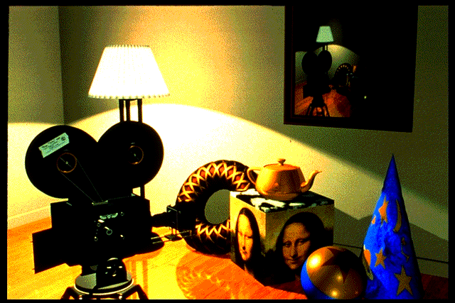
Introduction
Génération des images synthétiques finales : Le rendu

Slide 22
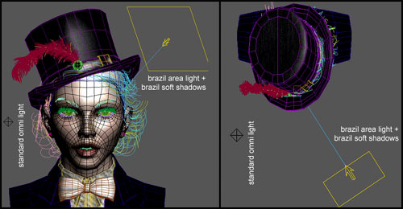
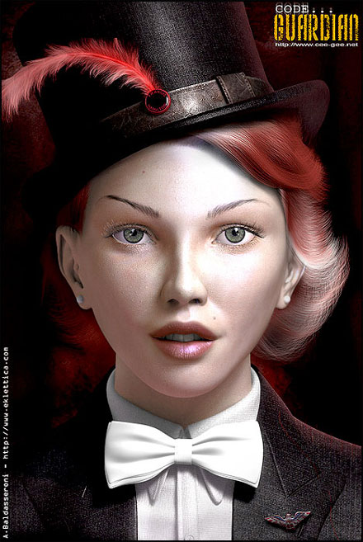
Exemple du rendu

Slide 23
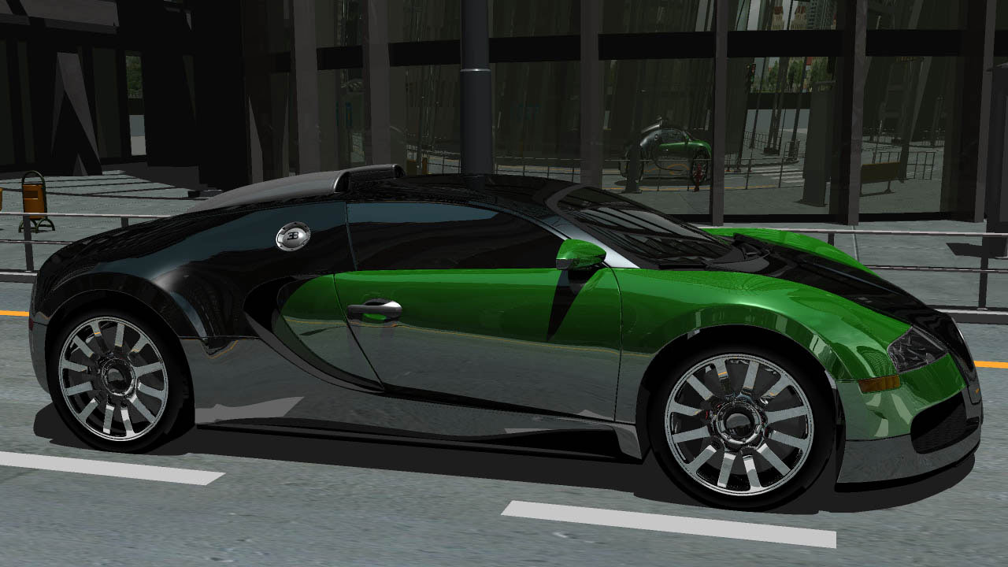
Le ray tracing

Slide 24
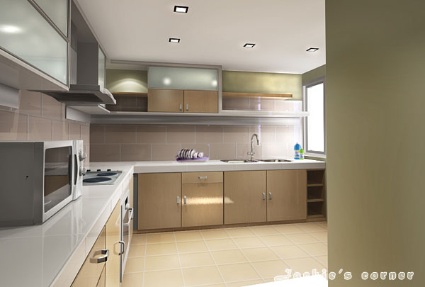
Radiosity

Slide 25
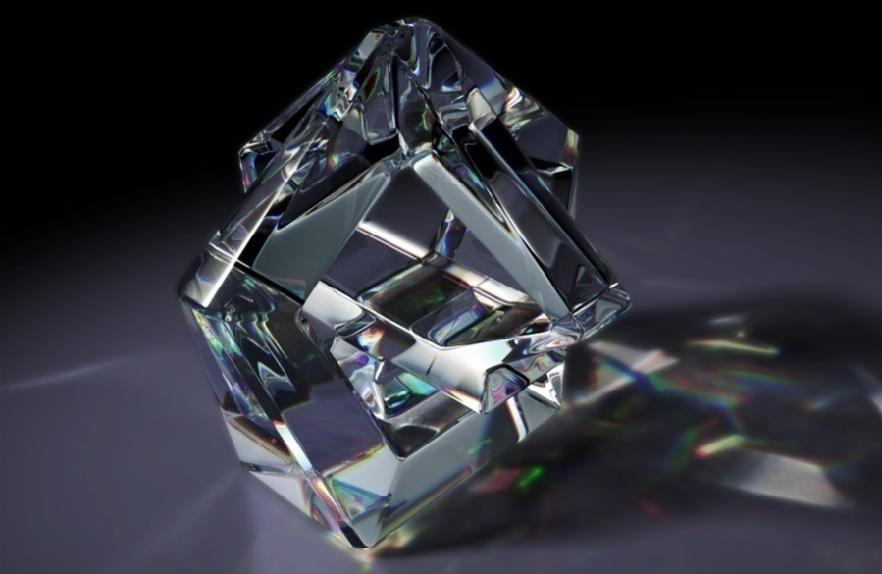
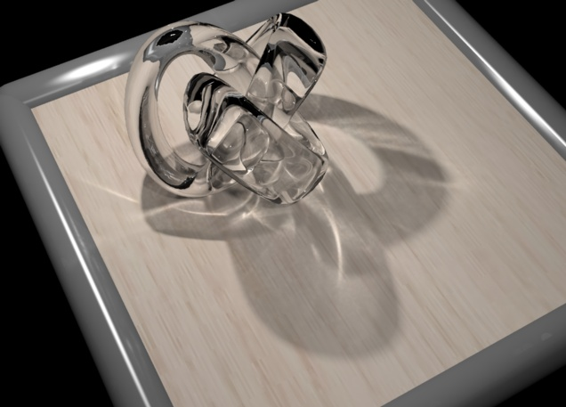
Photon mapping
Photon mapping
refraction, reflection
index of refraction varies with light wavelength creating rainbow effects.
+ 30 minutes render time per frame.

Slide 26
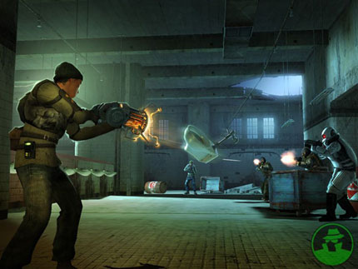
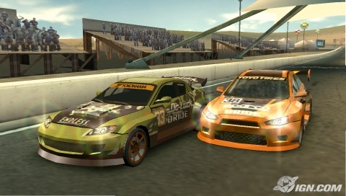
Applications (1)
Les jeux vidéo

Slide 27
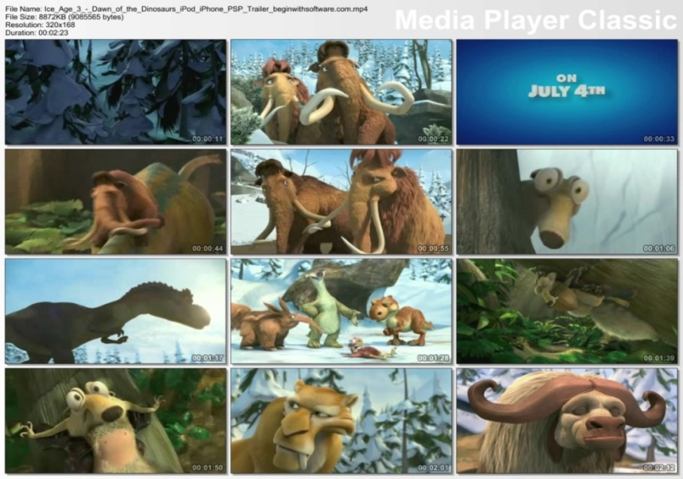
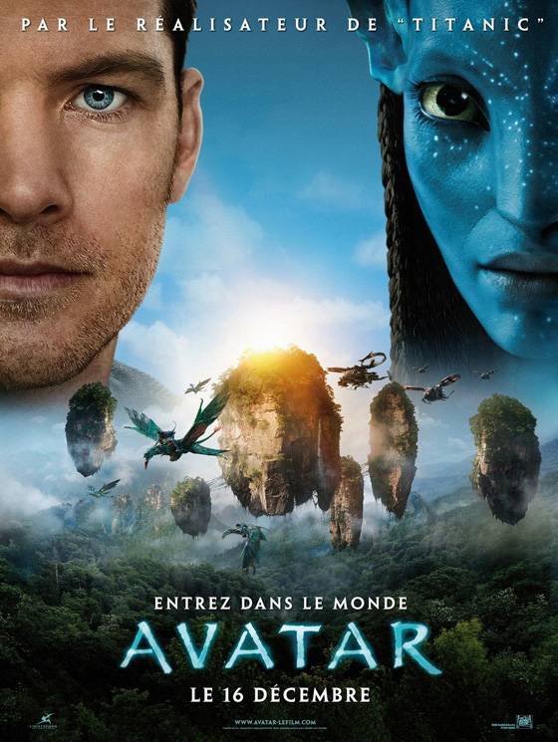
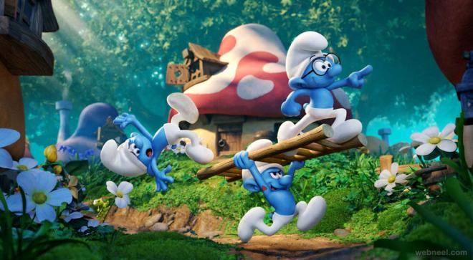
Applications (2)
    Le cinéma : animation 2D et 3D

Slide 28
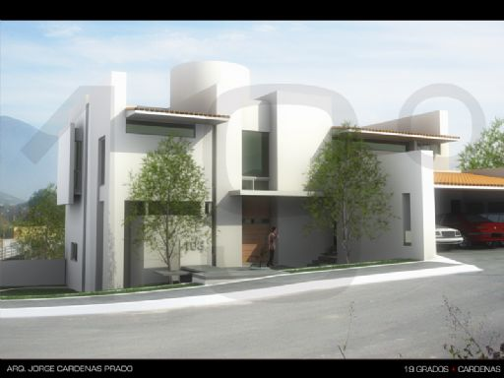
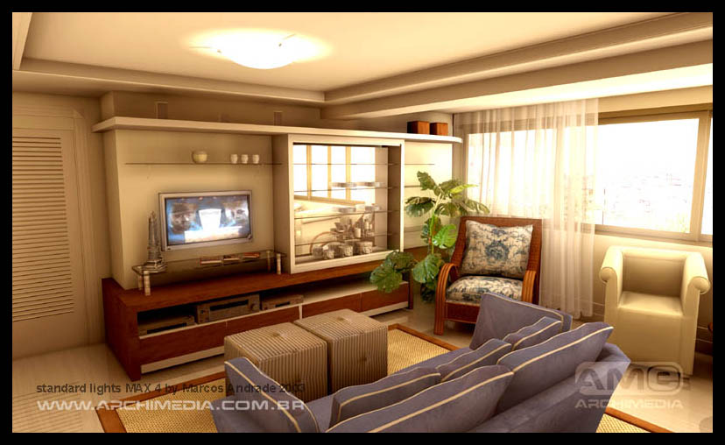
Applications (3) : Architecture

Slide 29
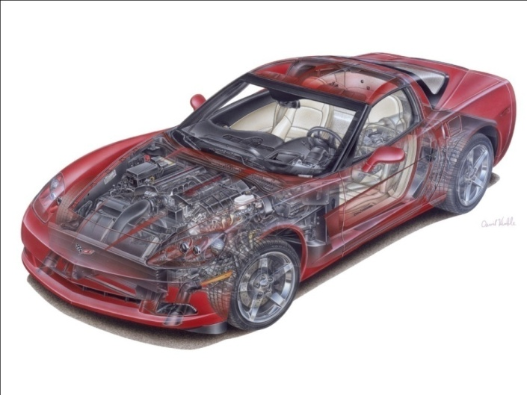
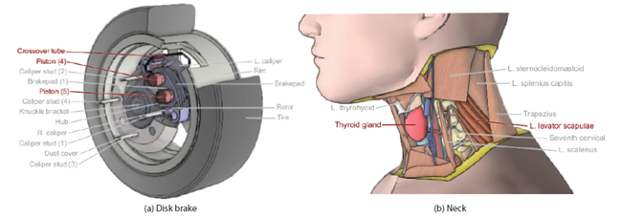
Applications (4)
illustration technique : Vue en coupe

Slide 30
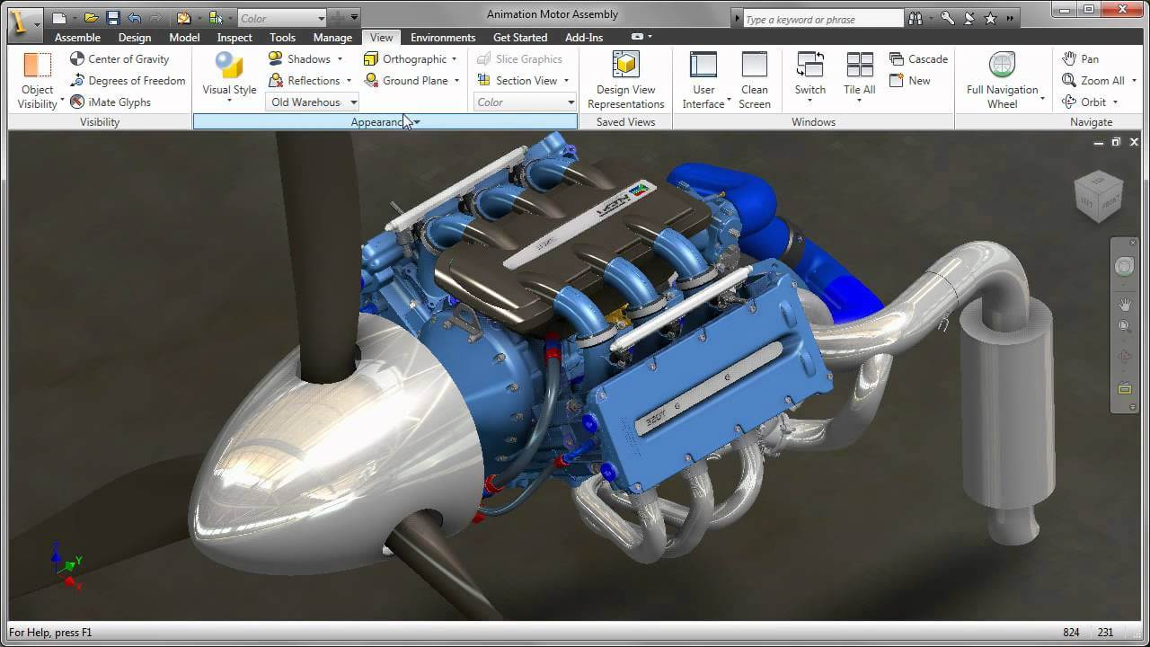
Les Applications
CAD : Computer Aided Design : Conception aidée par ordinateur.

Slide 31
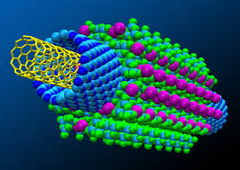
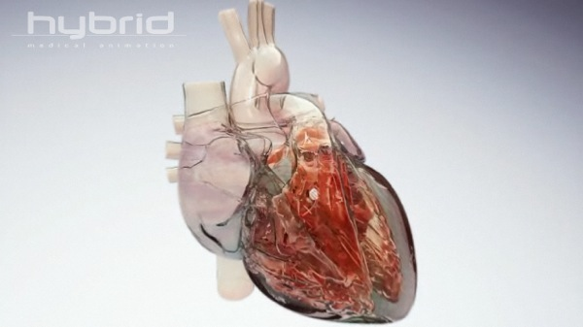
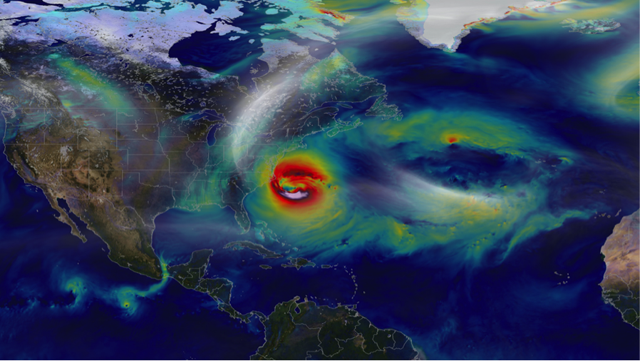
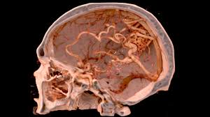
Les Applications
Visualisation scientifique

Slide 32
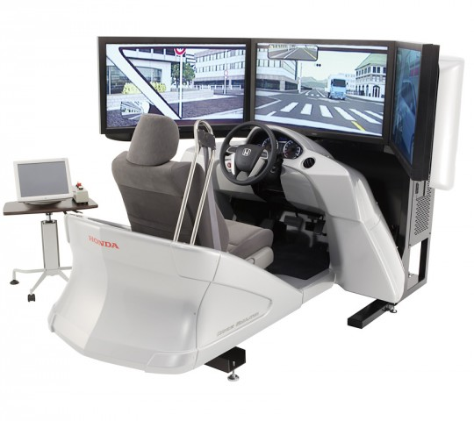
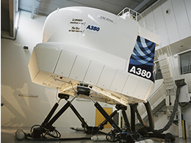
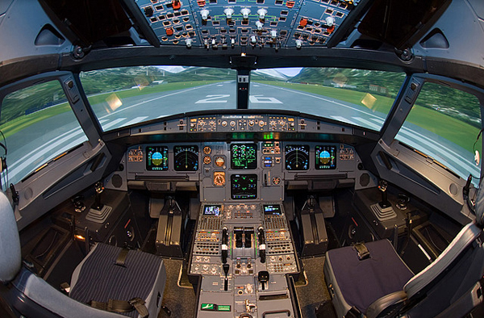
Les Applications (synthèse d’images )
Simulation
    Simulateurs de conduite
    Simulateurs de vol
    ………

Slide 33
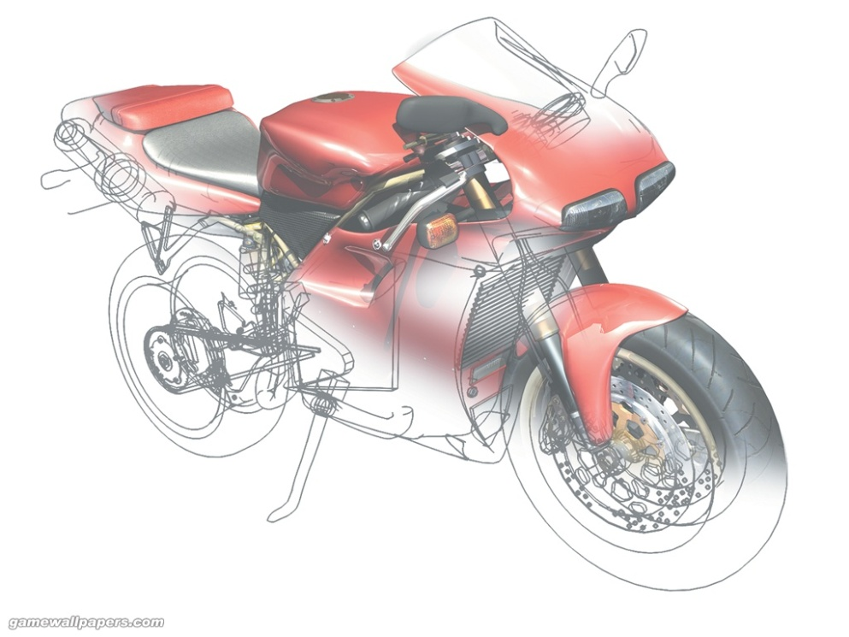
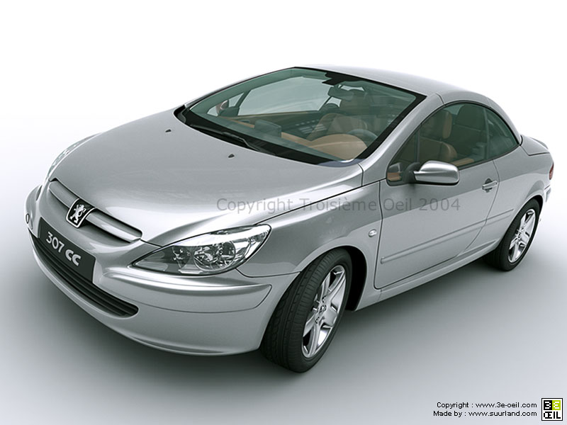
Industrie : Prototypage

Slide 34
Animation
Animer c’est dessiner puis afficher une séquence d’images c’est donc enchaîner des descriptions de modèles ainsi que leur restitution.
Objets complexes
  Bras articulé
Animation d’une partie de l’objet
Calcul des positions du reste de l’objet
Simple pour animateur/joueur
Problème complexe
  Non-linéaire, pas d’unicité, pas de continuité…

Slide 35
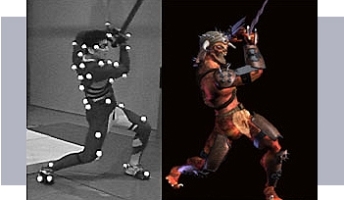
Animation : cinématique
Animer c’est dessiner puis afficher une séquence d’images c’est donc enchaîner des descriptions de modèles
Objets complexes
  Bras articulé
Animation d’une partie de l’objet
Calcul des positions du reste de l’objet
Simple pour animateur/joueur
Problème complexe
  Non-linéaire, pas d’unicité,
  pas de continuité…

Slide 36
Question ????

